Slide 1
تراشه‌هاي منطقي برنامه پذير

Slide 2
تراشه‌هاي منطقي برنامه پذير
Text Book:
[1] Ulrich Heinkel, et al, “The VHDL Reference: A Practical Guide to Computer-Aided Integrated Circuit Design including VHDL-AMS,” Wiley, 2000.
[2] Clive Maxfield, “The Design Warrior’s Guide to FPGA,” Elsevier, 2004.
[3] Zoran Salcic, Asim Smailagic, “Digital Systems Design and Prototyping Using Field-Programmable Logic and Hardware Description Languages”, 2nd Edition, 2000
References:
Datasheets + References given in the slides

Slide 3
تراشه‌هاي منطقي برنامه پذير
Marking:
Homeworks, Quizes, Project, Midterm Exam, Final Exam.
Software:
ModelSim, EDK, Quartus

Slide 4
مدارهاي ديجيتال
S

Slide 5
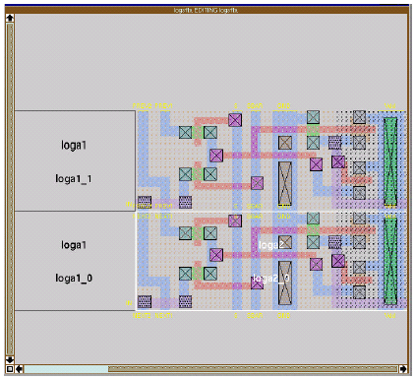
Full-Custom

Slide 6
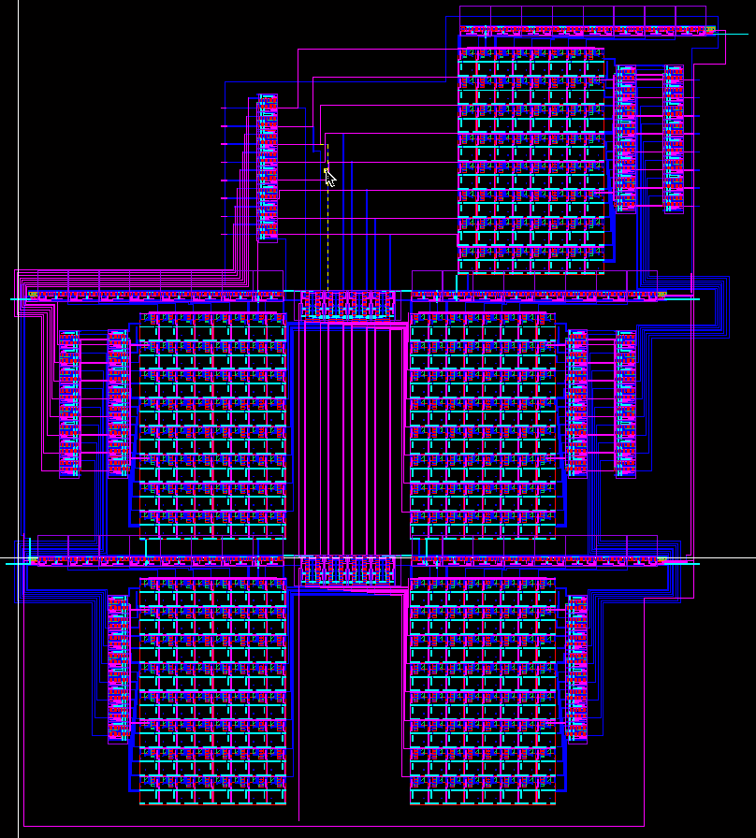
Full-Custom

Slide 7
ASIC
ASIC: Application-Specific Integrated Circuits
Standard Cell: عناصر در رديفها چيده مي شوند.
پورتها در بالا و پايين سلولها (تکنولوژي جديد: روي سلولها).
Gate Array: آرايه اي از سلولهاي مشابه.

Slide 8
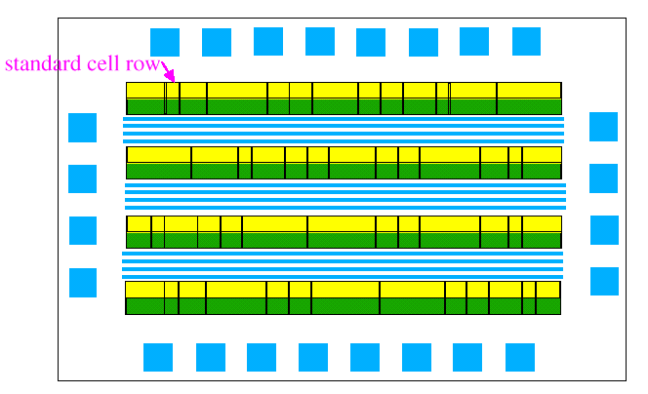
سلولهاي استاندارد
Wires
Adder
MUX
NAND

Slide 9
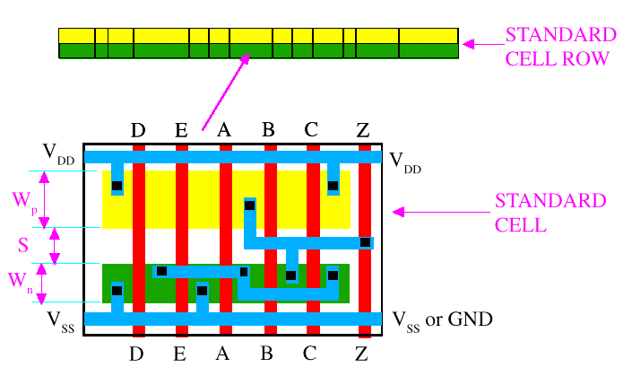
سلولهاي استاندارد

Slide 10
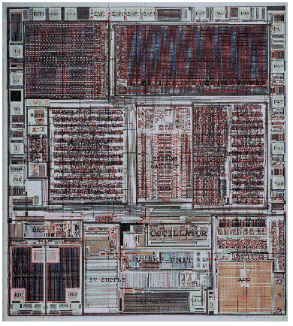
Mixed
RAM/ROM
Row based Control Logic
Row based CPU

Slide 11
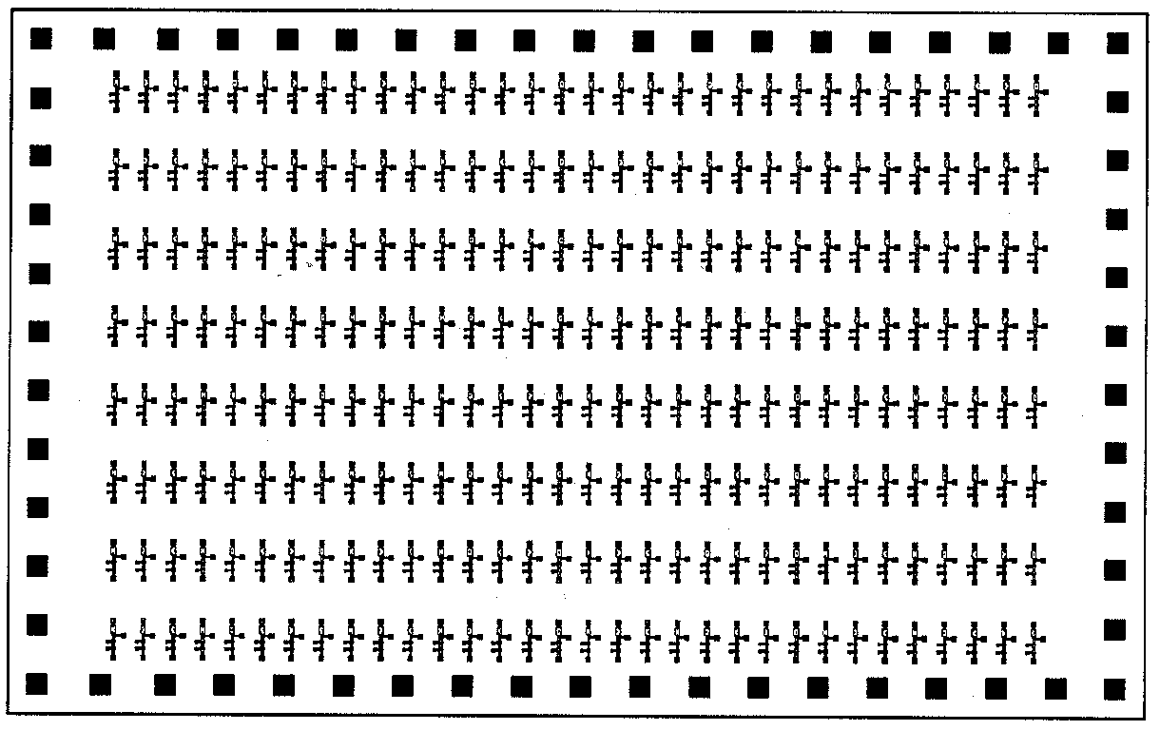
Uncommitted Gate Array

Slide 12
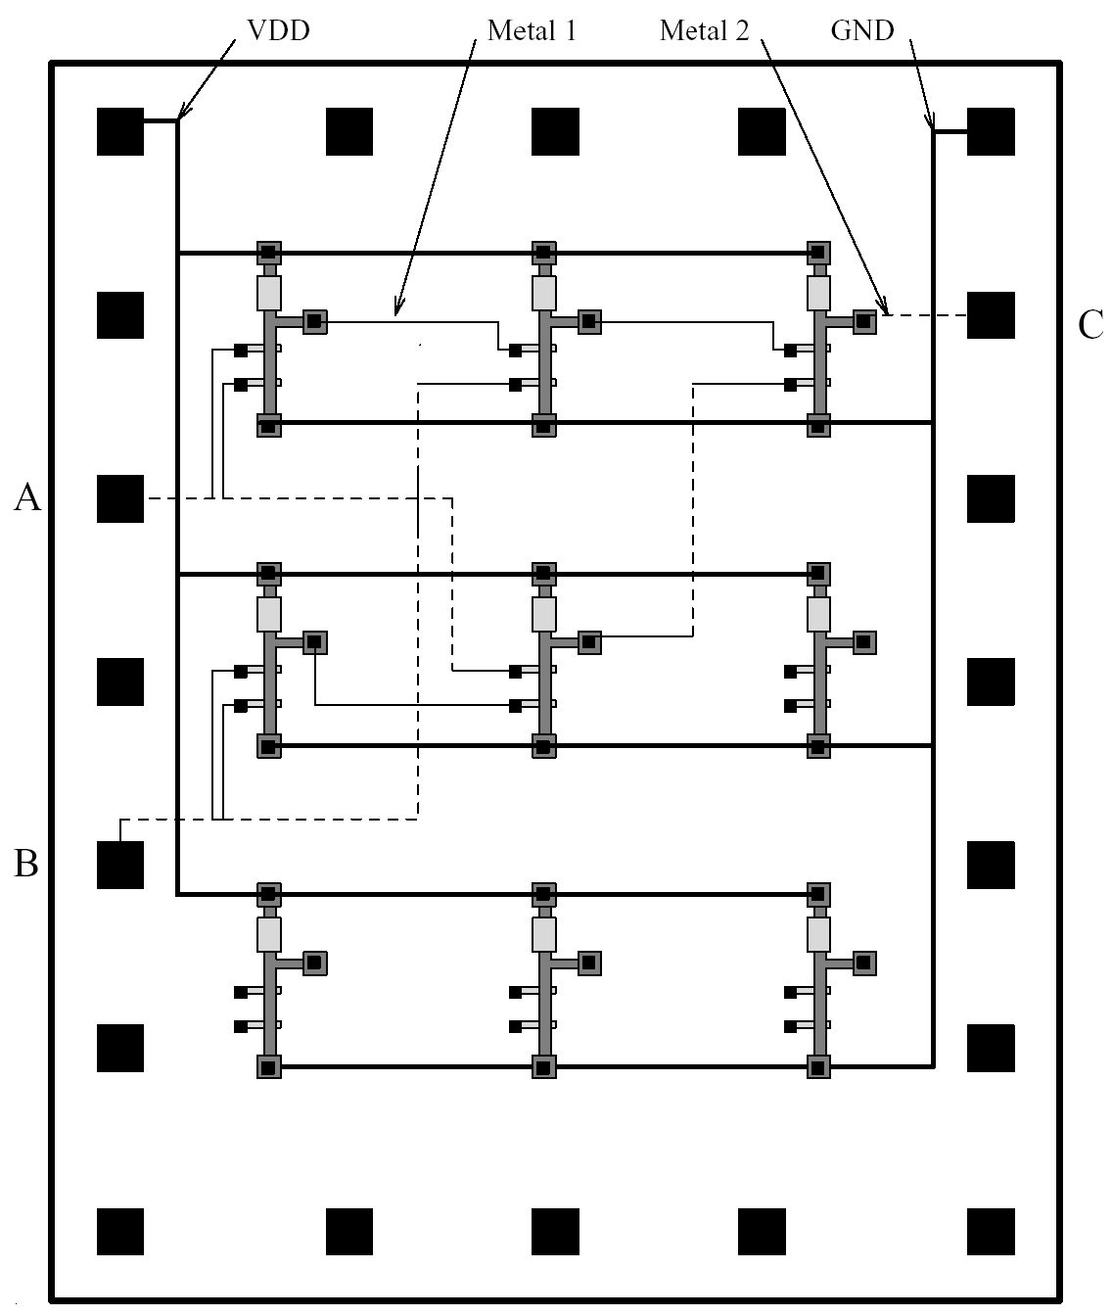
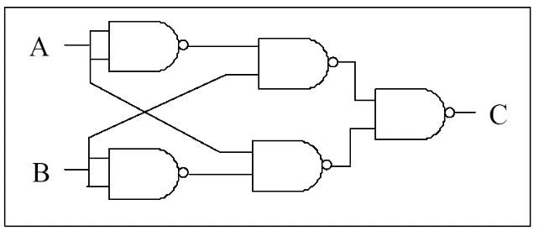
Committed Gate Array

Slide 13
Gate Array
MPLD يا MPGA : برنامه ريزي تراشه در زمان ساخت.
FPLD : برنامه ريزي تراشه به صورت الکتريکي توسط کاربر.

Slide 14
Structured ASIC
مانند Gate Array
تشابه:
فقط لایه‌های فلز سفارشی می‌شوند
هزینه ساخت ماسک‌ها خیلی کم

Slide 15
Structured ASIC
مانند Gate Array
تفاوت:
گیت‌های خیلی پیچیده: MUX، LUT
بیشتر لایه‌های فلز ساخته شده‌اند
هزینه کمتر و سرعت بالاتر و توان مصرفی کمتر

Slide 16
مقايسه

Slide 17
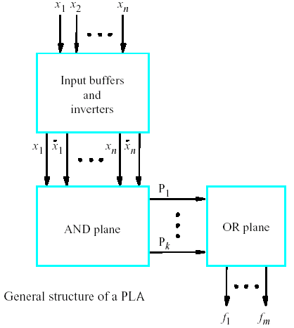
Programmable Logic Array (PLA)

Slide 18
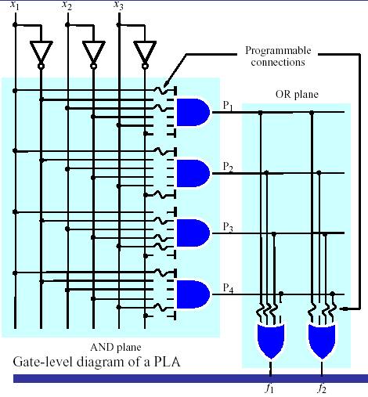
PLA

Slide 19
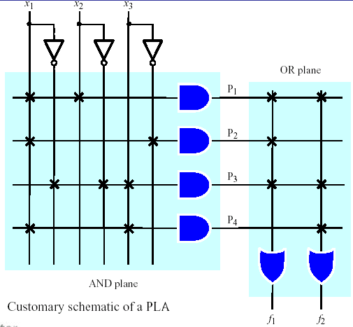
PLA

Slide 20
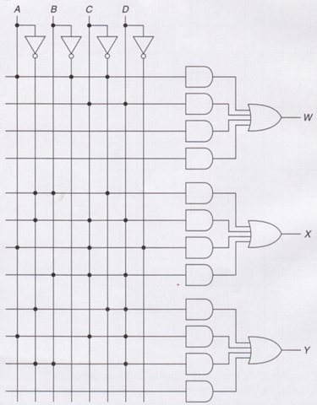
PAL
فقط AND Plane قابل برنامه ريزي.
W = AB′C′ + CD
X = A′BC′ + A′CD + ACD′ + BCD
Y = A′C′D + ACD + A′BD

Slide 21
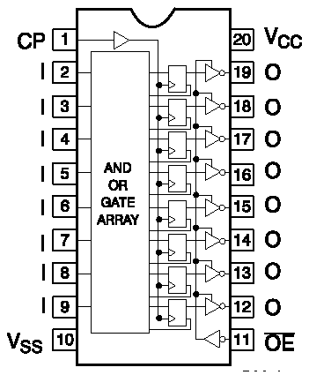
Programmable Array Logic (PAL)
براي پياده سازي مدارهاي ترتيبي معمولا در خروجي، FF قرار دارد.
PAL 16R8

Slide 22
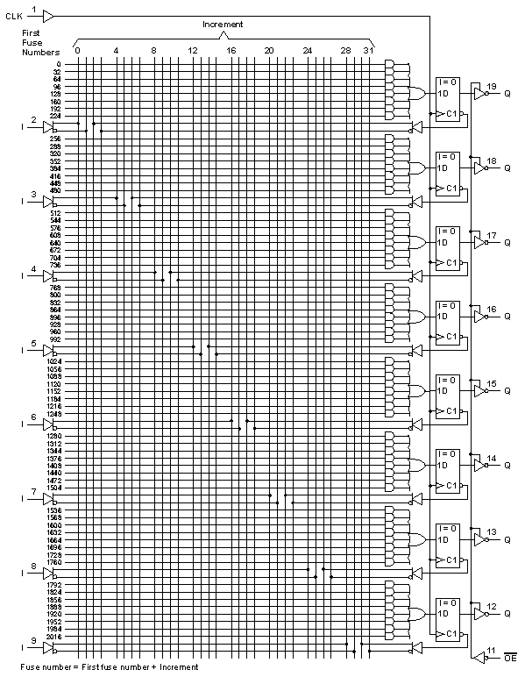
PAL 16R8

Slide 23
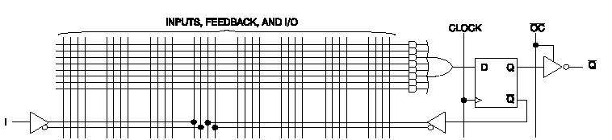
PAL 16R8

Slide 24
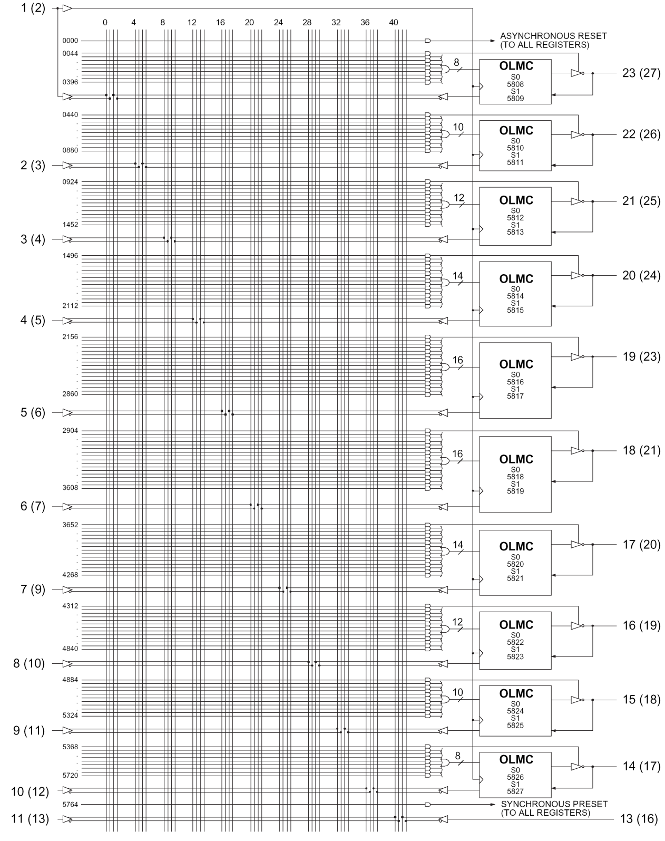

Slide 25
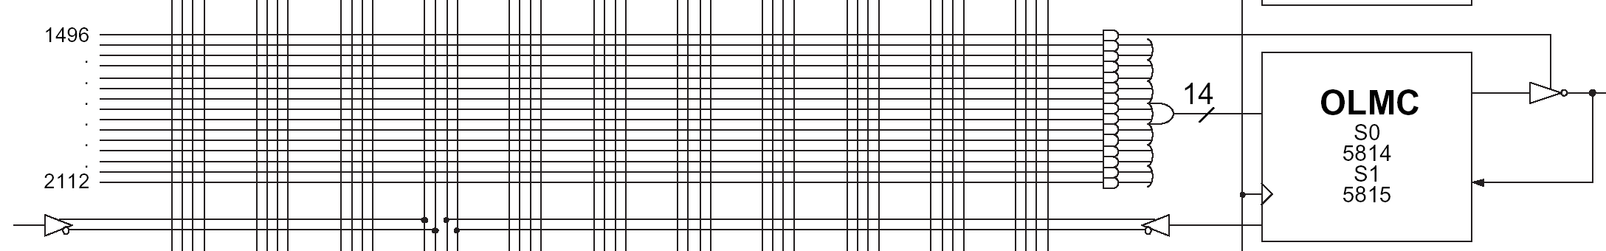
22V10 SPLD

Slide 26
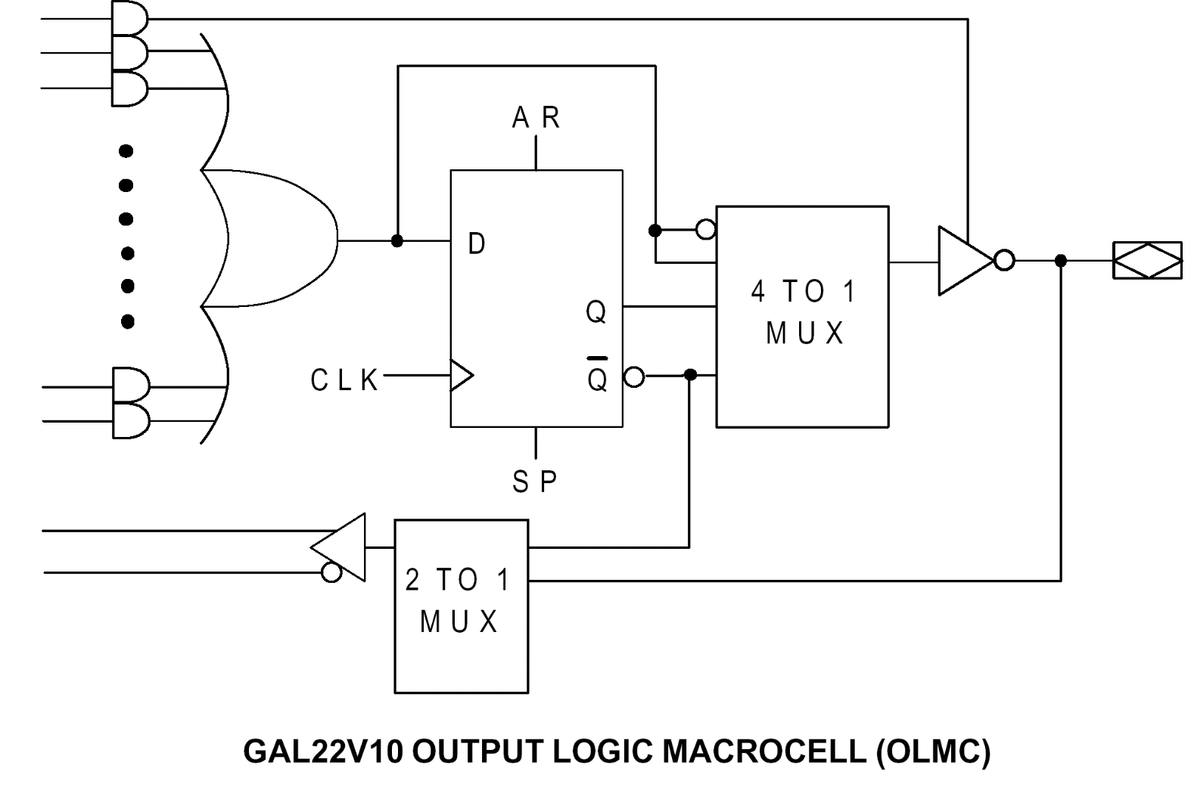
SPLD Macrocell

Slide 27
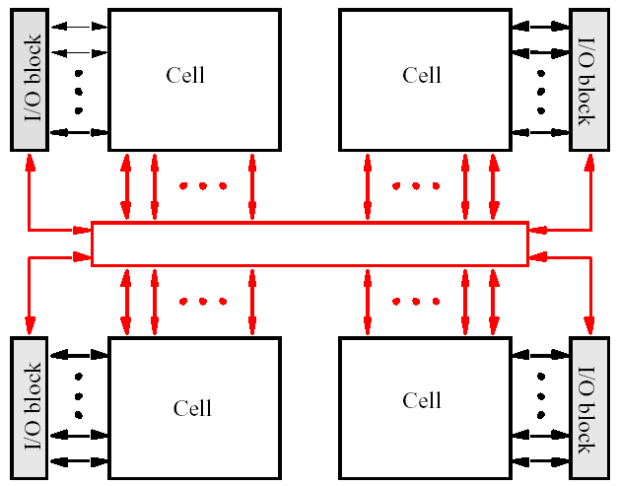
CPLD
Interconection Wires

Slide 28
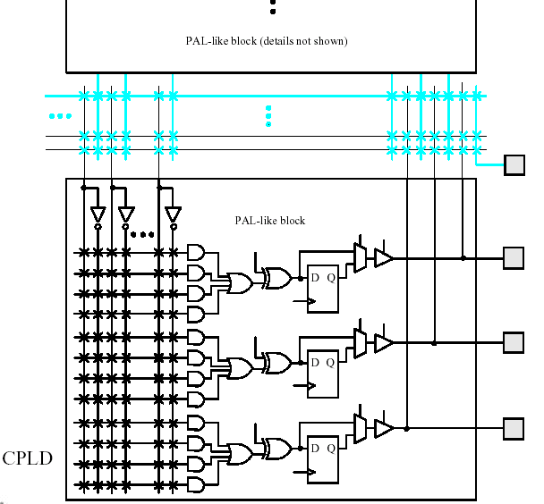
بخشي از CPLD

Slide 29
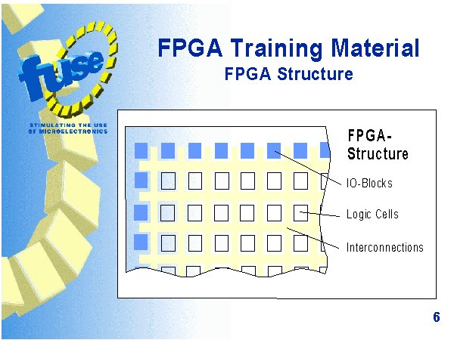
ساختار FPGA

Slide 30
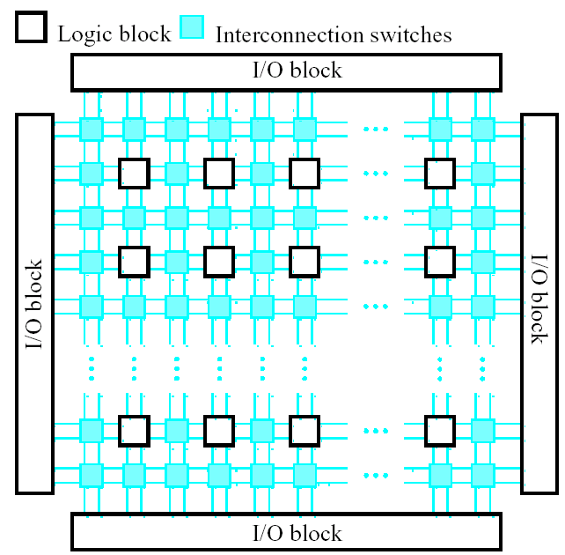
ساختار FPGA

Slide 31
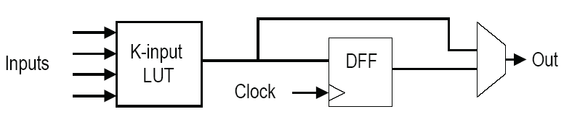
Logic Cell

Slide 32
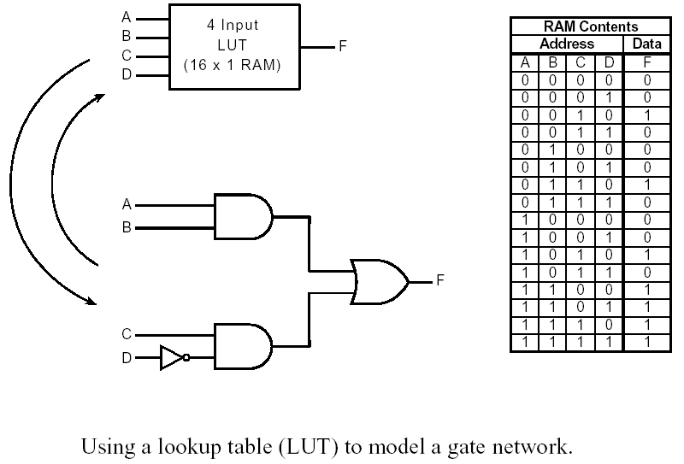
LUT

Slide 33
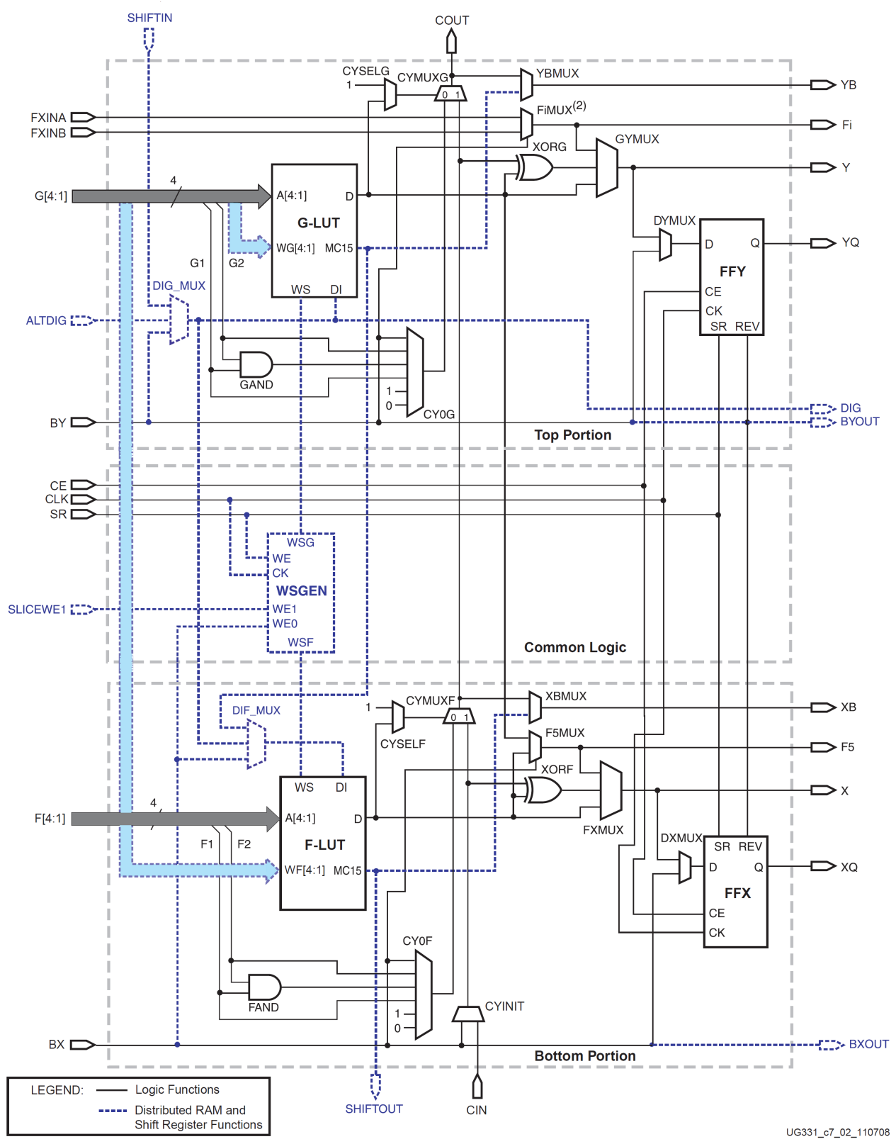
Logic Cell نمونه
Spartan Logic Cell

Slide 34
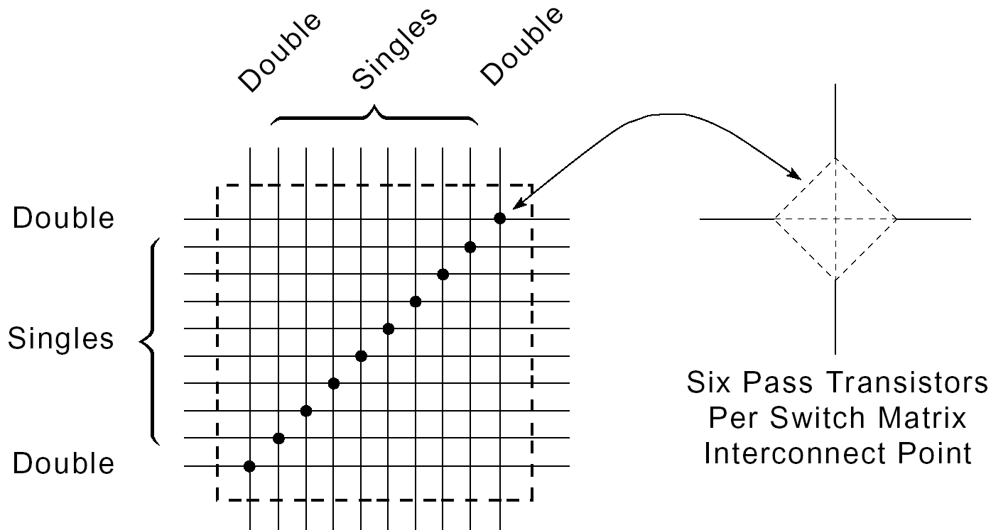
Programmable Switch Matrix (PSM)

Slide 35
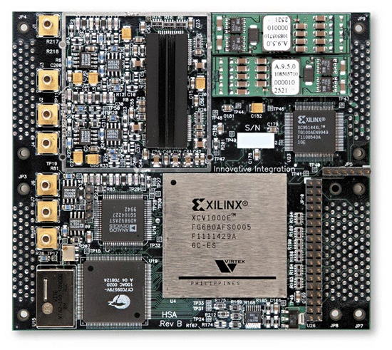
SRAM-Based FPGA
Programmable Lookup Tables (LUTs)
Programmable routing structure

Slide 36
Hybrid FPGA & ASIC
Use reconfigurable fabric to customize an ASIC
Previously: FPGAs have been used to augment ASIC chips in board level
Now, they can be used on a single chip
ASIC

